Slide 1
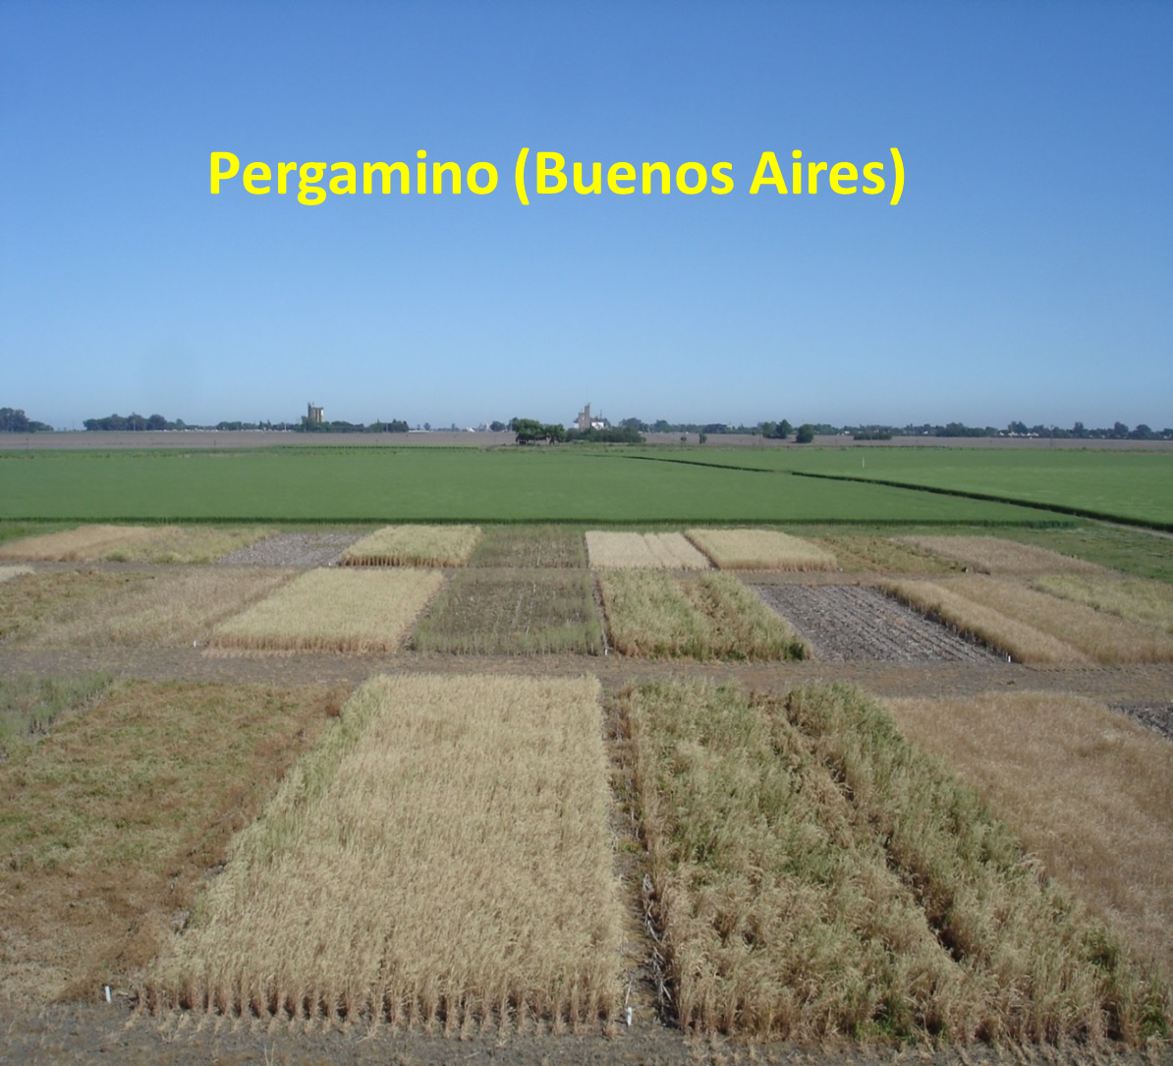
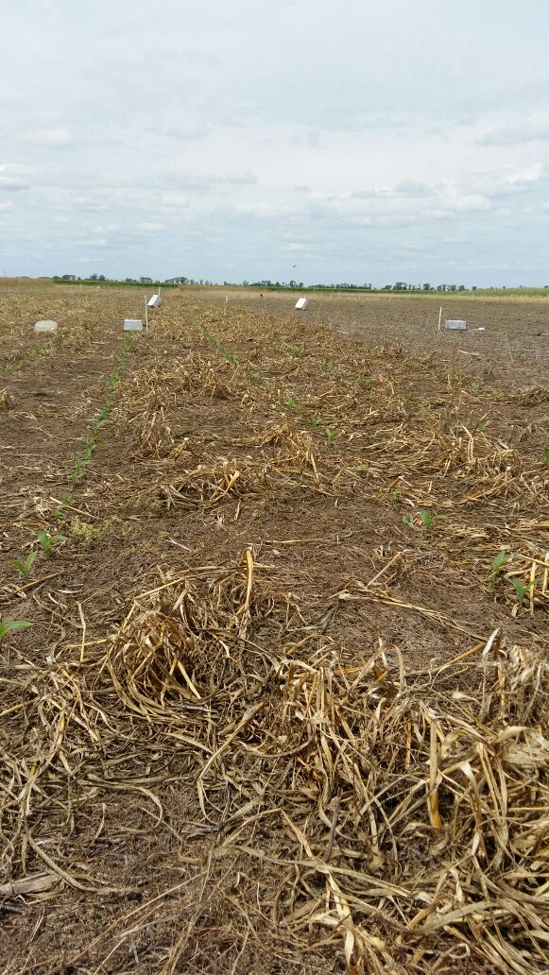
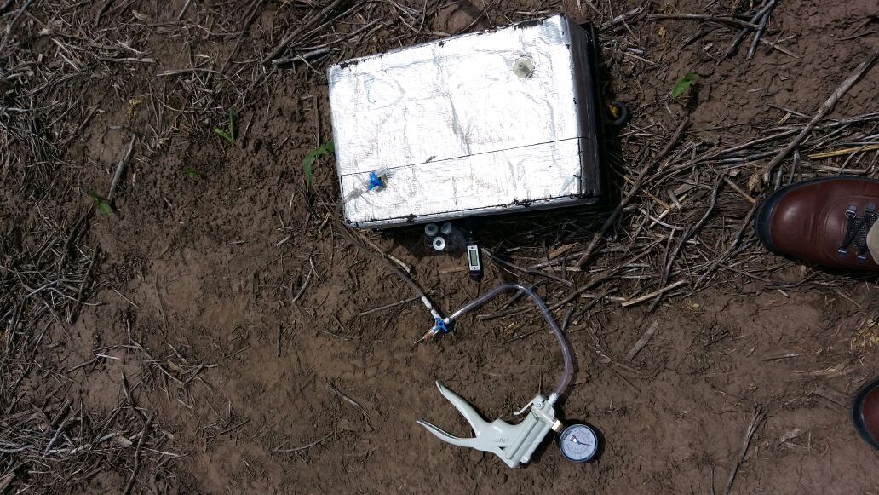
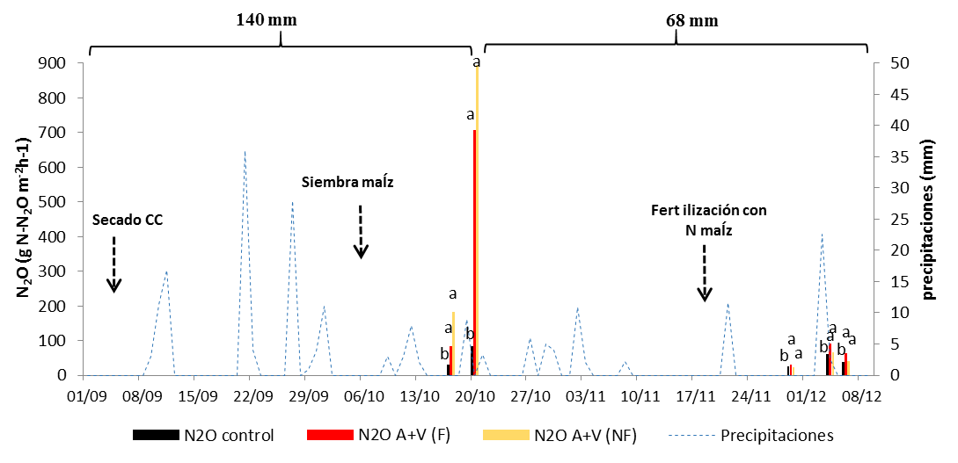
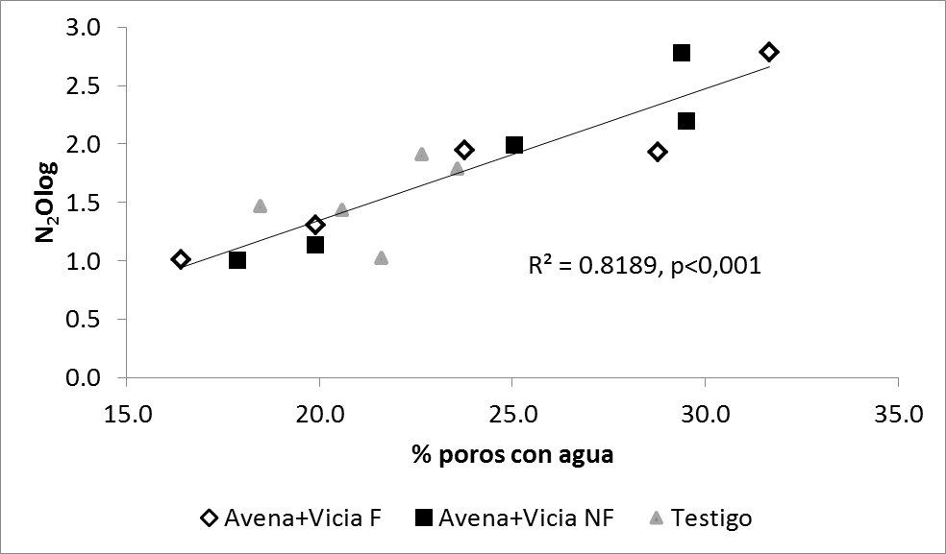
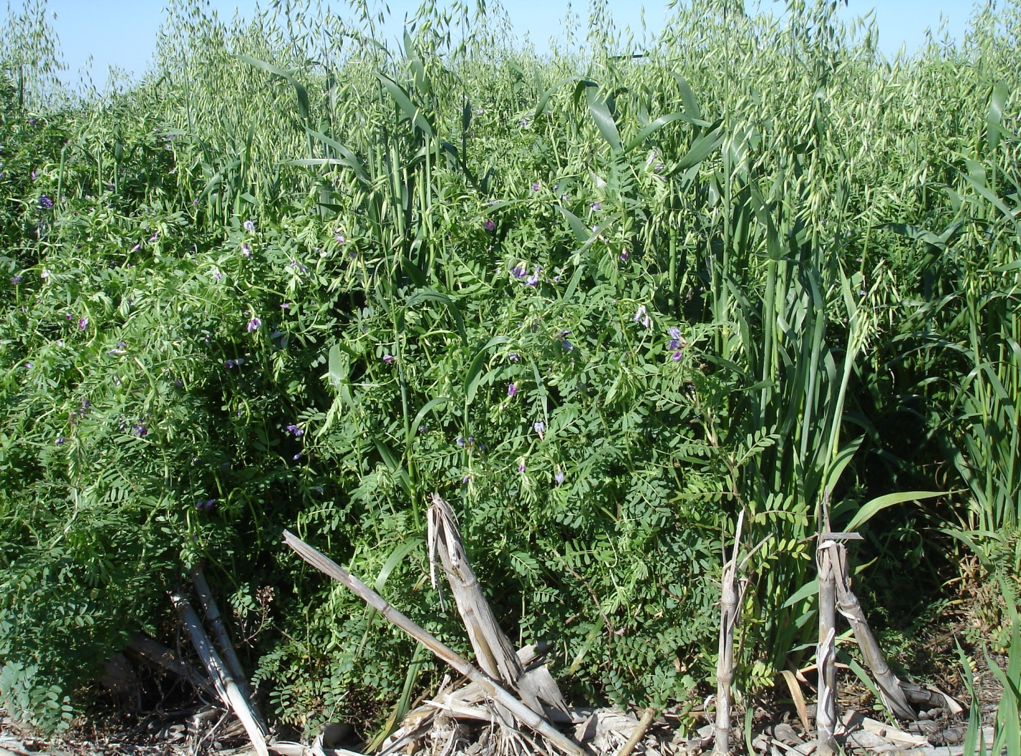
EFECTO DE LA MEZCLA DE CULTIVOS DE COBERTURA SOBRE LAS EMISIONES DE N₂O EN SISTEMAS AGRÍCOLAS
Azich, Pablo E.¹; Restovich, Silvina B.²*; Vangeli, Sebastian^{3,4}; Posse, Gabriela³; Camarasa, Jonatan N.^{1,2} y Dalpiaz, María J.²
¹Facultad de Ciencias Agrarias, Universidad Nacional de Buenos Aires Norte; ²Estación Experimental Agropecuaria Pergamino, INTA (Instituto Nacional de Tecnología Agropecuaria). Ruta 32 km 4.5, 2700 Pergamino, Buenos Aires, Argentina.³INTA, Instituto de Clima y Agua. CIRN, CNIA, INTA Castelar; ⁴Universidad de Buenos Aires, Facultad de Agronomía, Cátedra de Manejo y Conservación de Suelos. *restovich.silvina@inta.gob.ar
INTRODUCCIÓN
A nivel mundial, los sistemas agrícolas se enfrentan a muchos desafíos. Uno de ellos es aumentar la producción de alimentos reduciendo los efectos nocivos sobre el medio ambiente mitigando el cambio climático a través de prácticas sustentables. Entre las opciones disponibles, el uso de mezclas de leguminosas y gramíneas como cultivo de cobertura (CC) permite reducir el uso de fertilizantes nitrogenados sintéticos, la lixiviación de nitratos y reciclar nutrientes. Sin embargo, el efecto de este manejo sobre las emisiones de óxido nitroso (N₂O) sigue siendo incierto.
El objetivo de este trabajo fue evaluar el impacto de la utilización de una leguminosa como CC combinada con una gramínea como antecesoras de maíz bajo siembra directa sobre las emisiones de N₂O y evaluar su relación con algunas variables ambientales.
MATERIALES Y MÉTODOS
Dispositivo experimental: se utilizó un ensayo de larga duración ubicado en la EEA Pergamino. Se seleccionaron los tratamientos con: avena-vicia y maíz fertilizado con nitrógeno (N), avena-vicia y maíz no fertilizado con N y un testigo (sin CC) con maíz fertilizado. La fertilización del maíz es de 32 kg N ha⁻¹ entre V₅-V₆.
Determinaciones analíticas: se midió la emisión de N₂O a través de cámaras estáticas con ventilación después de la siembra de maíz (dos momentos) y luego de la fertilización nitrogenada del maíz (tres momentos). Además, se registró la temperatura y humedad adyacentes a cada cámara y el contenido de nitratos y amonio en cada parcela (muestras de suelo a 0-10 cm de profundidad).
RESULTADOS Y DISCUSIÓN
La emisión de N₂O no correlacionó con el contenido de nitratos, pero sí con el amonio. Después de la siembra de maíz y en condiciones de suelo húmedo se registró la mayor emisión de N₂O, la cual coincidió con la máxima diferencia entre parcelas de avena-vicia y el control
(799 vs 84 μg N-N₂O m⁻² h⁻¹).
Los resultados muestran que durante todo el periodo evaluado, el suelo con la secuencia avena-vicia como antecesor de maíz, independientemente de la fertilización, emitió más N₂O que el control (218 vs 48 g N-N₂O m⁻² h⁻¹). Se observó una alta correlación positiva entre el N₂O y los poros llenos de agua, indicando que niveles altos de humedad tienden a aumentar las emisiones de N₂O.
Figura 2. Relación entre las emisiones de N₂O y el % de poros llenos de agua
N₂O control
N₂O A+V (F)
N₂O A+V (NF)
Precipitaciones
La presencia de la leguminosa incorpora N extra al sistema e incrementa la cantidad de nitratos susceptibles a desnitrificarse. Luego de 10 años de incluir avena-vicia en la secuencia soja-maíz, se generaron incrementos > 20 % en C y N orgánico del suelo en comparación con el testigo, indicando que la presencia de leguminosa como CC aporta N al sistema que, si bien puede favorecer pérdidas a la atmósfera, también podría contribuir a su mitigación a través del secuestro de C y N en el suelo.
Figura 1. Emisión de N₂O luego de la siembra y de la fertilización nitrogenada del maíz con y sin cultivos de cobertura (avena+vicia) como antecesor. A+V (F): avena+vicia como antecesor de maíz fertilizado, A+V (NF): avena+vicia como antecesor de maíz no fertilizado
CONCLUSIÓN
La mezclas de leguminosas y gramíneas como cobertura aumentan las emisiones de N₂O. Sin embargo, su adopción puede considerarse en función de otros beneficios como el aumento de las reservas de materia orgánica del suelo mitigando el cambio climático.
Este trabajo fue financiado por el proyecto PNNAT 1128023 “ Emisiones de gases con efecto invernadero” y por el proyecto de promoción científica Exp. 2343/2017 “Impacto del uso de cultivos de invierno con leguminosas sobre las emisiones de GEIs” (UNNOBA)

